Slide 1
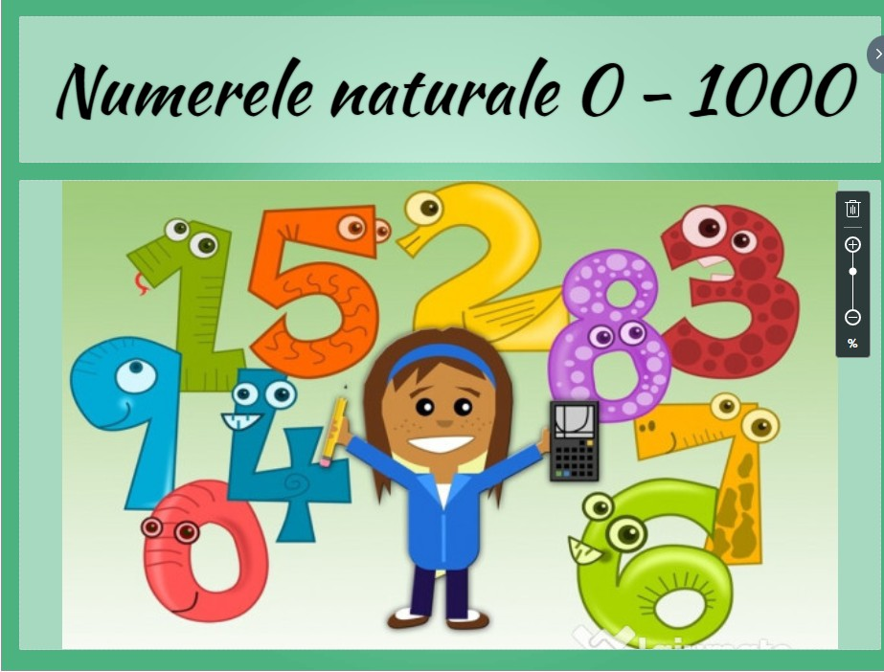
Operații cu numere naturale 0-1000
Exerciții și probleme -clasa a III-a
Prof. înv. Oltean Ligia Adela

Slide 2
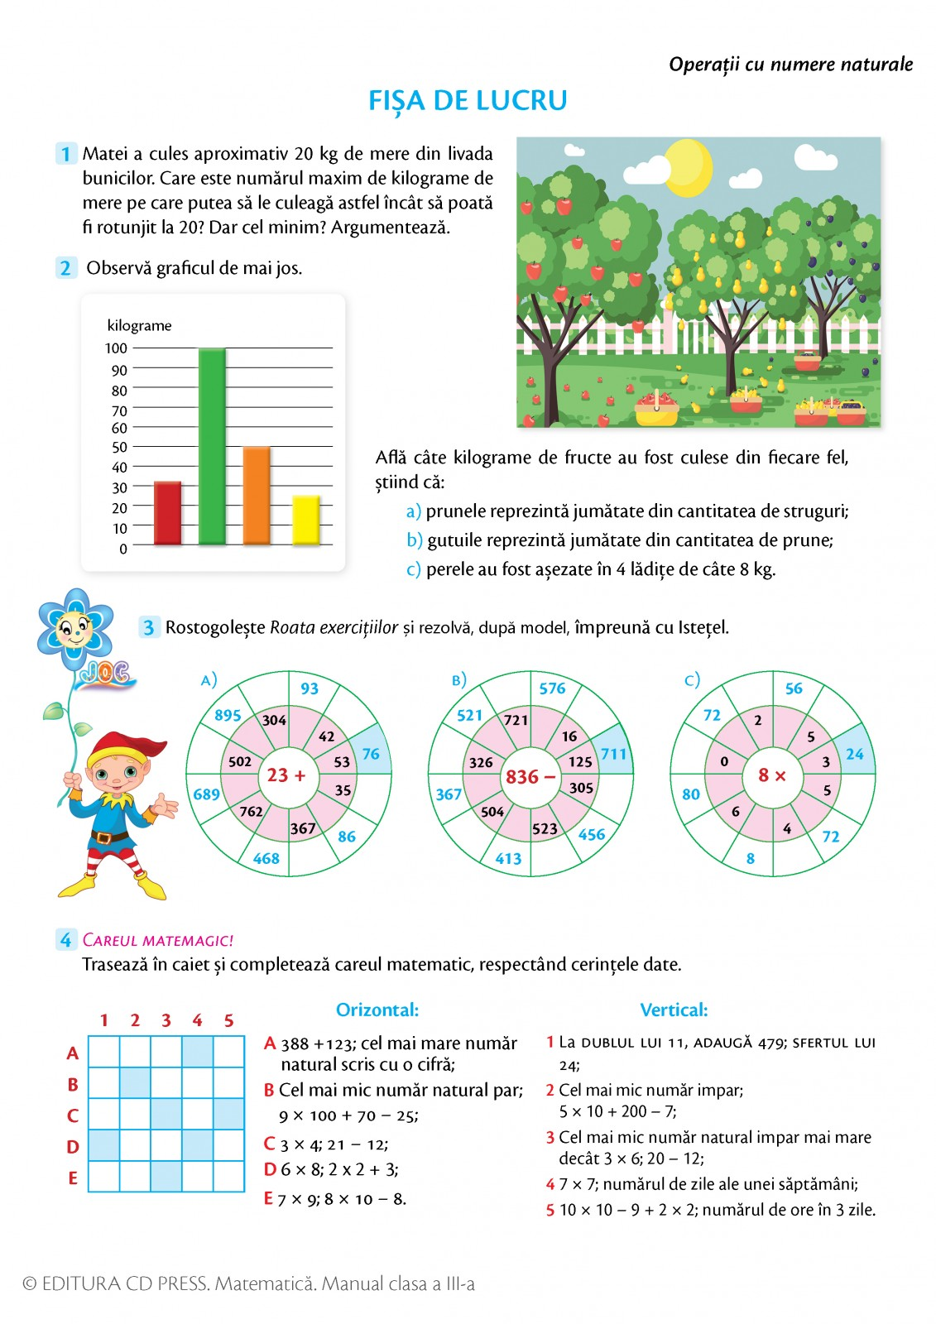

1) ”Roata exercițiilor”
Rezolvă după model, împreună cu Știetot.

Slide 3
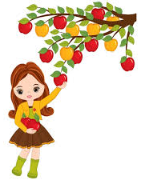
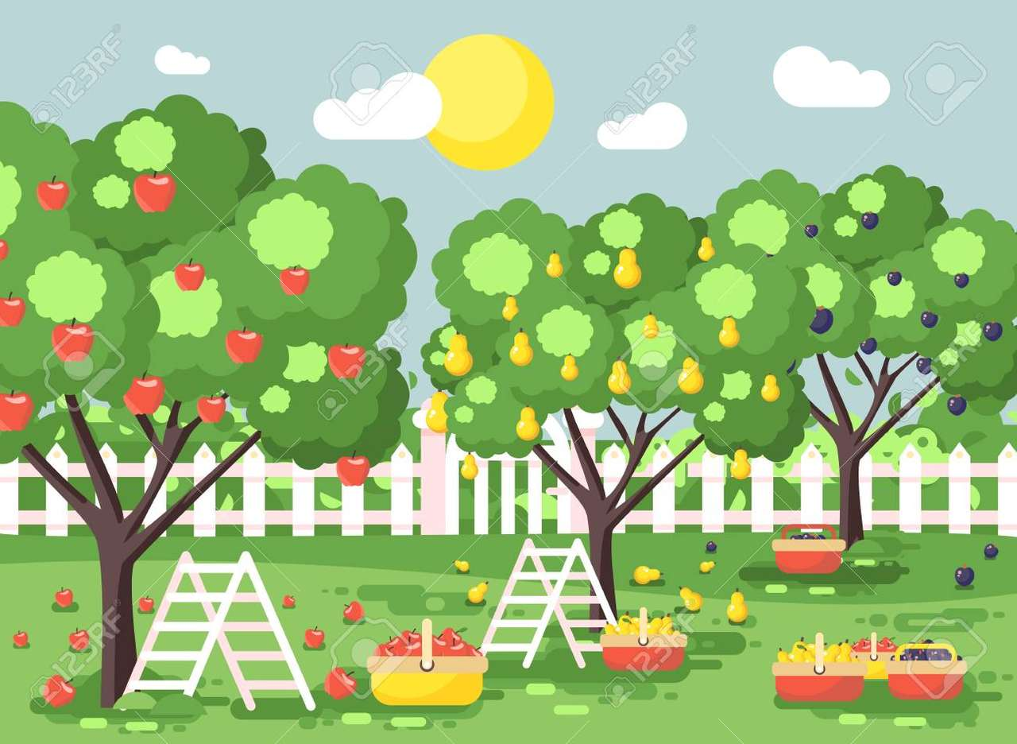
2) În livadă
Ana a cules aproximativ 20 kg de mere din livada sa. Care este numărul maxim de kilograme de mere culese, astfel încât să poată fi rotunjit la 20? Dar cel minim?
3) Observă graficul:
Află câte kg de fructe au fost culese din fiecare, știind că:
a) perele reprezintă jumătate din cantitatea de prune.
b) caisele reprezintă jumătate din cantitatea de pere.
c) gutuile au fost așezate în 8 lădițe de câte 4 kg.

Slide 4
4) Careul magic!
Completează careul matematic de mai jos, respectând cerințele date:
Orizontal:
A. Diferența nr. 700 și 189; cel mai mare nr.natural de o cifră.
B. Cel mai mic nr.natural, par; 30x30+9x5.
C. 6x2; 9x1.
D. 12x4; 1+2x3.
E. 9x7; 9x8.
Vertical:
1. Succesorul nr.500; sfertul nr. 24.
2. Cel mai mic nr. impar; jumătatea nr. 486.
3. Cel mai mic nr. natural impar, mai mare decât 9x2; 4x2.
4. 7x7; nr. piticilor din ”Albă ca zăpada”.
5. 50x2-25:5; numărul de ore din 3 zile.

